Slide 1
VOIP – Chatting Program
한림대학교 빅데이터 3학년
20185147 윤순상

Slide 2
목록
1. 소개
2. 과정
3. 결과

Slide 3
소개
소켓 프로그래밍 실습에서 구현한 다자간 채팅에
VOIP 기능을 추가하여 Discord, Talk-on, Skype와 같은
음성 채팅 프로그램을 만드는 것
개발 환경
Linux – C
Chatting : C
Voip : alsa (C lan)

Slide 4
다이어그램
Server = 중계기
Chatting
Voip
Socket
Chat
Voice
Server
Mode : Voice
Client
Client
Client

Slide 5
멀티미디어 프로그래밍 (오디오 프로그래밍)
ALSA
고급 리눅스 사운드 아키텍처
리눅스 커널의 구성 요소 중 하나
사운드 카드용 장치 드라이버를 위한 API를 제공하는 SW 프레임워크
Linux 커널 2.4부터 자동으로 포함된 API
OSS에 비해 훨씬 많은 양의 복잡한 API를 제공
따라서 ALSA을 이용한 개발은 난이도가 높은 편
OSS(Open Sound System)
리눅스 커널과 함께 배포되는 기본 사운드 드라이버
OSS API는 <soundcard.h> 헤더 파일에 정의되어 있다.
하지만 "/dev/dsp“ 이 장치가 없고 해결을 못함

Slide 6
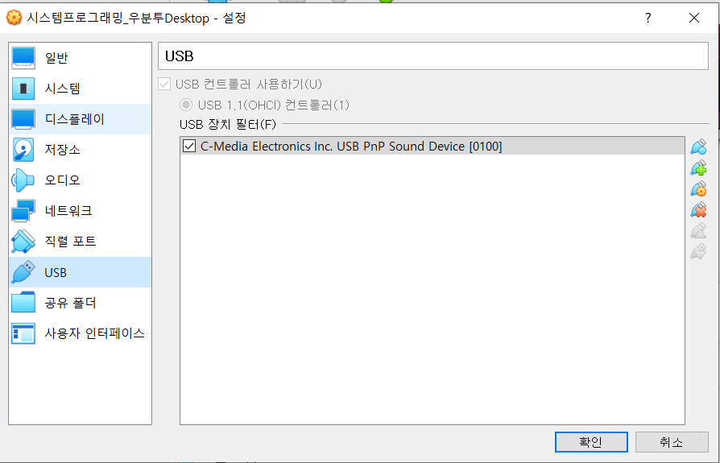
How?

Slide 7
How?
리눅스 터미널 명령어로 alsa 녹음기 사용 가능
https://neuro.tistory.com/196
$alsamixer
F6 누른 후 -> 오디오 장치 선택 -> USB Sound Device 선택
F4 누른 후 -> Mic(마이크) 볼륨을 증가
$arecord -l
녹음 프로그램이 마이크를 제대로 인식했는지 확인
$arecord –D plughw:1,0 *.wav 후 녹음 -> ctrl + c로 종료
파일 재생 : $play *.wav

Slide 8
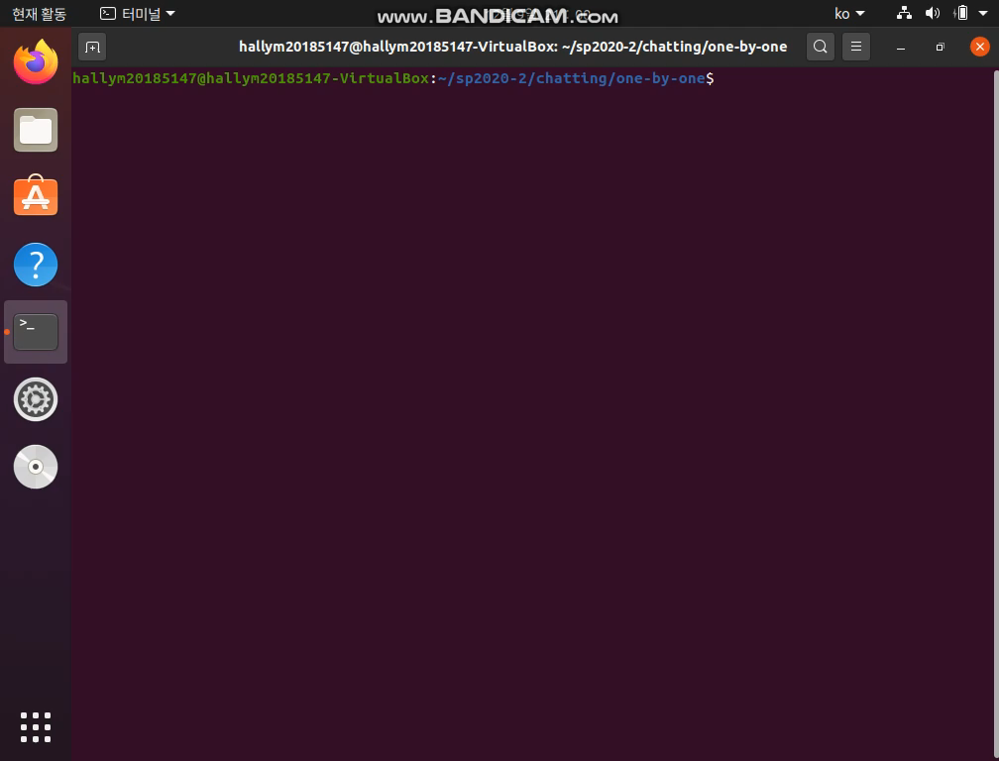
실행영상

Slide 9
How?
#include <alsa/asoundlib.h>
컴파일 gcc -o *.exe *.c -lasound
컴파일 오류
fatal error : alsa/asoundlib.h : No such file or directory
alsa 라이브러리를 설치하여 해결
$sudo apt-get install libasound2-dev

Slide 10


How?
Alsa로 만든
녹음 서비스 수행
Cli
녹음
Server
Socket
Cli
Cli
Client

Slide 11
결과

Slide 12
참고 사이트
Win C++
https://nowonbun.tistory.com/38
https://blog.naver.com/PostView.nhn?blogId=tipsware&logNo=220977054147&proxyReferer=http:%2F%2F221.145.1.102%2F
OSS
http://76jin-textcube.blogspot.com/2010/04/blog-post_09.html
http://blog.daum.net/kyu76/5361228
http://sunnmoon.egloos.com/v/1833613
ALSA
https://www.codetd.com/ko/article/7223739
https://www.linuxjournal.com/article/6735
https://blog.naver.com/pureyouth/150026426572
https://chardoc.tistory.com/9

Slide 13
Thank you!

